Slide 1
公司治理與併購
證券櫃檯買賣中心
105年9月
Notes:
1.提醒 中場沒休息

Slide 2
簡報大綱
壹、前言
貳、併購應注意事項
參、結語

Slide 3
壹、前言
上櫃公司辦理併購家數統計表
年度 | 100 | 101 | 102 | 103 | 104 | 105/1-8 | 小計
家數 | 19 | 22 | 31 | 27 | 29 | 27 | 155
資料來源：自行統計
註1：家數係指當年度有辦理併購之上櫃公司家數。
註2：代子公司公告者不計入。

Slide 4
壹、前言(續)
企業併購
公司進行併購時，董事會應為公司之最大利益行之，並應以善良管理人之注意，處理併購事宜。
公司治理原則
一、建置有效的公司治理架構。
二、保障股東權益。
三、強化董事會職能。
四、發揮監察人功能。
五、尊重利害關係人權益。
六、提昇資訊透明度。

Slide 5
壹、前言(續)
企業併購法 （104.7.8公布，105.1.8實施） | 上市上櫃公司治理 實務守則
§6Ⅰ公開發行股票之公司於召開董事會決議併購事項前，應設置特別委員會。 | §12Ⅱ上市上櫃公司發生管理階層收購（Management Buyout，MBO）時，除應依相關法令規定辦理外，宜組成客觀獨立審議委員會審議收購價格及收購計畫之合理性等，並注意資訊公開規定。 §27Ⅰ上市上櫃公司董事會為健全監督功能及強化管理機能，…，設置審計、提名、風險管理或其他各類功能性委員會。

Slide 6
壹、前言(續)
併購
股份
轉換
收購
合併
分割

Slide 7
貳、併購應注意事項
企併法
證交法
併購特別委員會設置辦法
櫃買中心業務規則
櫃買中心重大訊息
併購

Slide 8
貳、併購應注意事項(續)
 | 併購
態樣 | 股份轉換、合併、分割 | 公開收購
母法 | 企業併購法 | 證券交易法
授權子法 | 公開發行公司併購特別委員會設置及相關事項辦法 「○○股份有限公司併購特別委員會組織規程」參考範例 「○○股份有限公司併購資訊揭露自律規範」參考範例 | 公開發行公司公開收購公開發行公司有價證券管理辦 公開收購說明書應行記載事項準則
審議單位 | 特別委員會 | 審議委員會

Slide 9
貳、併購應注意事項(續)
是否設有審計委員會
是
否
設置
特別委員會
審計委員會
功能：審議併購計畫與交易之公平性、合理性。
方法：委請獨立專家協助就換股比例或配發股東之現金或其他財產之合理性提供意見。
目的：審議結果提報董事會及股東會。

Slide 10
貳、併購應注意事項(續)
獨立專家：
係指會計師、律師或證券承銷商。
具備獨立性：不得與併購交易當事人為關係人，或有利害關係而足以影響獨立性。
聘任方式：由特別委員會全體成員二分之一以上同意委任之。

Slide 11
貳、併購應注意事項(續)
（併購）特別委員會
組織規程
成員組成
人數
職權事項
議事規則

Slide 12
貳、併購應注意事項(續)
併購特別委員會
人數：不得少於三人。
組成：獨立董事，不足三人由董事會遴選。
資格：符合公開發行公司獨立董事資格及獨立性。
決議方式：全體成員二分之一以上同意。
出席方式：親自出席，不得代理。視訊參加會議視為親自出席。
表決方式：應明確表示同意或反對，不得棄權。

Slide 13
貳、併購應注意事項(續)
保密義務
所有參與或知悉公司併購計畫之人，應出具書面保密承諾，在訊息公開前，不得將計畫之內容對外洩露，亦不得自行或利用他人名義買賣與併購案相關之所有公司之股票、其他具有股權性質之有價證券及其衍生性商品。

Slide 14
貳、併購應注意事項(續)
重大訊息之查證暨公開處理程序
重大訊息之揭露（§6Ⅰ[11]）
重大訊息說明記者會（ §11Ⅰ[7]）
暫停及恢復交易（ §13-1Ⅰ[4]、§13-3）
櫃買中心業務規則
第二章之一上櫃公司合併、收購、股份轉換及分割

Slide 15
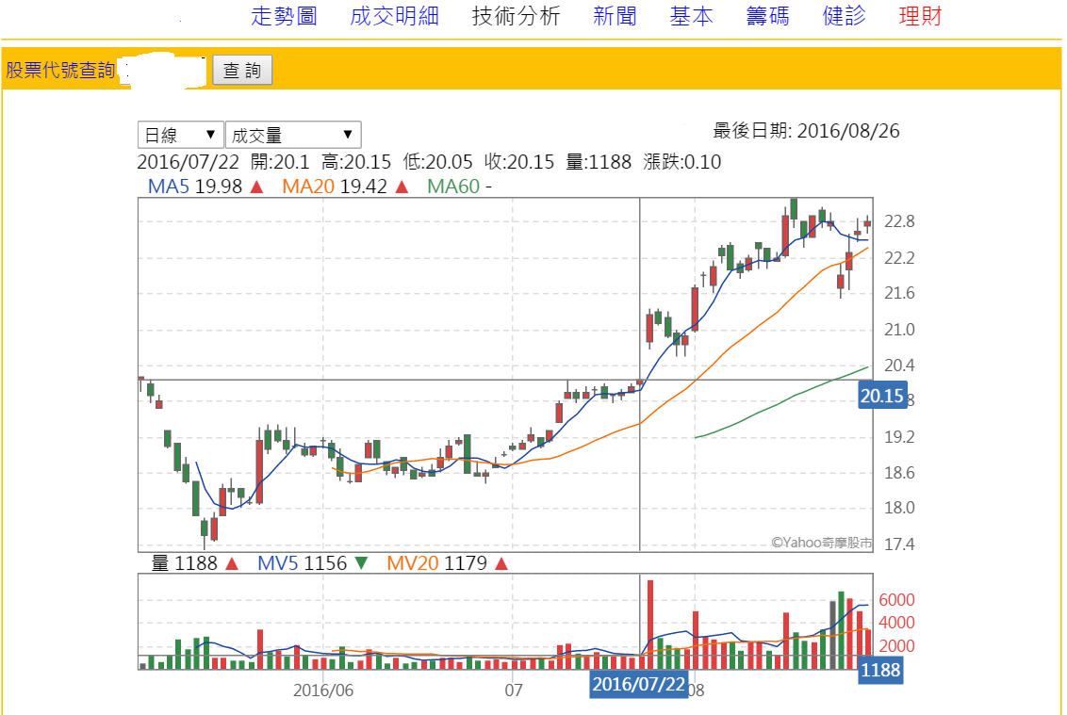
參、結語
重大訊息
公布日

Slide 16
簡報結束 敬請指教

